Slide 1

Долматова Н. І.
Іванова Т. Д.
Скорченко І. В.
Слищенко Т. А.
СТВОРЕННЯ ЕКОЛОГІЧНОГО ДОКУМЕНТАЛЬНОГО ПРОСТОРУ
ШЛЯХОМ АКТУАЛІЗАЦІЇ БІБЛІОТЕЧНИХ ФОНДІВ
VII Міжнародна конференція
«University Library at a new stage of social communications development»
06.10-07.10.2022 року
Дніпро
Український державний університет науки і технологій

Slide 2



Бібліотечно-інформаційна спільнота України повинна захищати права на найвищі людські цінності, демократичні права для себе та інших, цінувати різноманіття культур, підтримувати національну освіту і науку.

Slide 3

У квітні 2022 року в Україні було створено Раду з розвитку бібліотечної сфери, яка врегульовуватиме питання функціонування українських бібліотек під час війни.
У травні ми отримали «Рекомендації Міністерства культури та інформаційної політики України щодо актуалізації бібліотечних фондів у зв'язку зі збройною агресією російської федерації проти України».

Slide 4

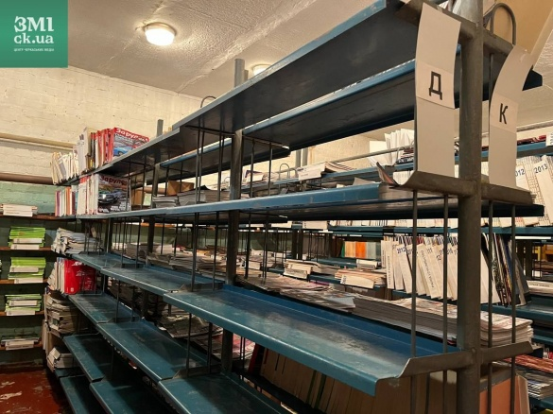
За попередніми оцінками директорки Українського інституту книги Олександри Коваль, загальна кількість книг, які мають прибрати з бібліотечних полиць України, складає близько 100 мільйонів примірників.

Slide 5
Першочергово рекомендовано вилучати книги з антиукраїнським змістом та імперськими наративами, пропагандою насильства, проросійською й шовіністичною політикою. На другому етапі – вилучати книжки сучасних російських авторів, видані в росії після 1991 року.

Slide 6





Slide 7






Slide 8
Влітку 2022 р. було проведено аналіз надходження літератури до фонду Наукової бібліотеки УДУНТ з 2000 по 2022 рік , який показав, що за цей час отримано понад 18 тисяч документів (друкованих та електронних).

Slide 9
Війна з російським агресором та необхідність продовження освітніх процесів в Україні за умов воєнного стану терміново потребують заходів із подолання кризи доступності освітніх ресурсів. Один зі шляхів інформаційної підтримки вищої освіти є програма «Цифрова освіта України», створена задля інформаційної підтримки студентів під час дистанційного, змішаного або онлайн навчання.

Slide 10
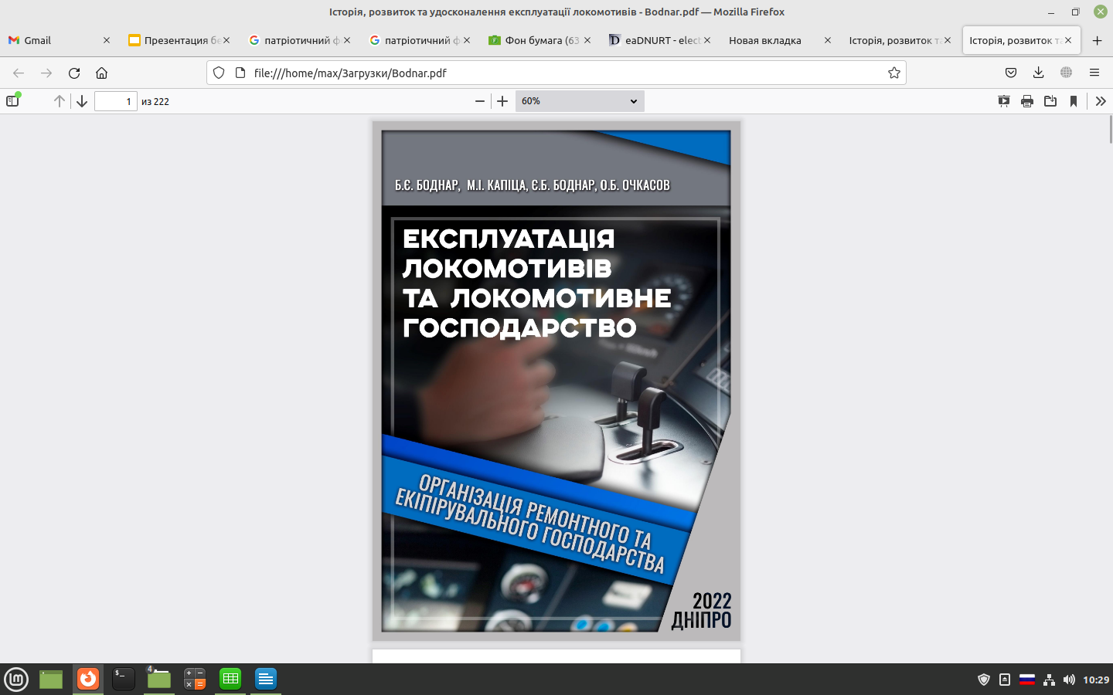
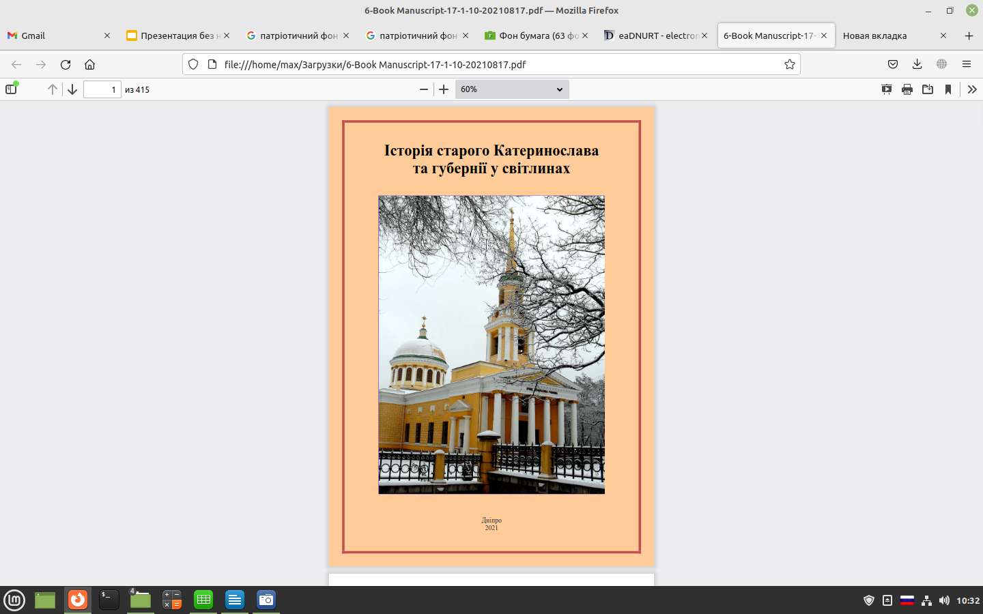
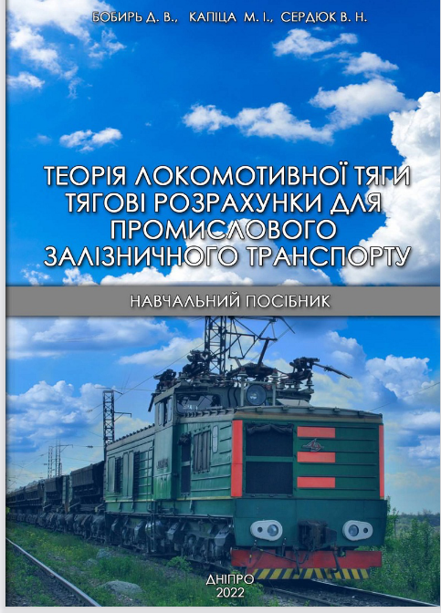
Відкриті навчальні посібники Українського державного університету науки і технологій
http://eadnurt.diit.edu.ua/handle/123456789/15313

Slide 11

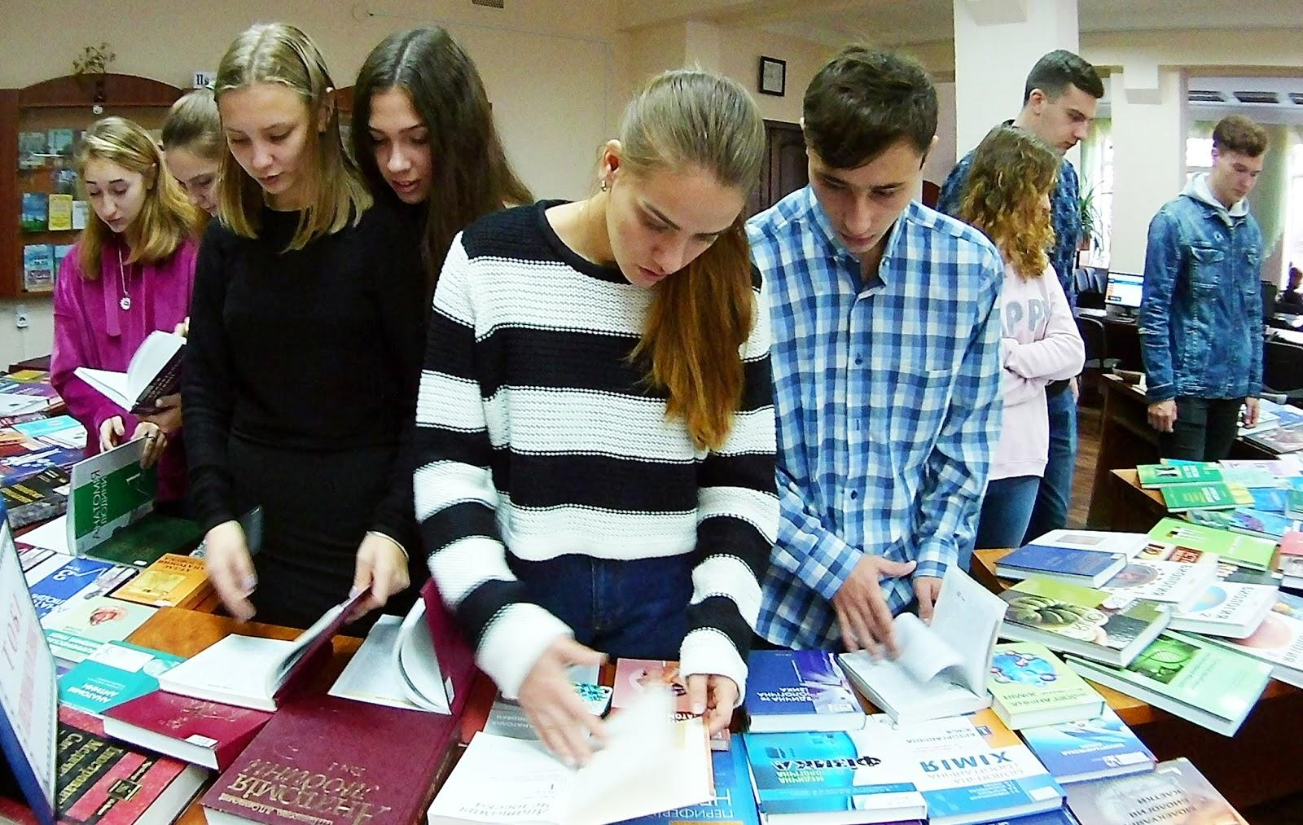
Завдяки актуалізації бібліотечних фондів та вилученню багатьох застарілих російськомовних видань в бібліотеках України буде створено новий екологічний документальний простір.

Slide 12
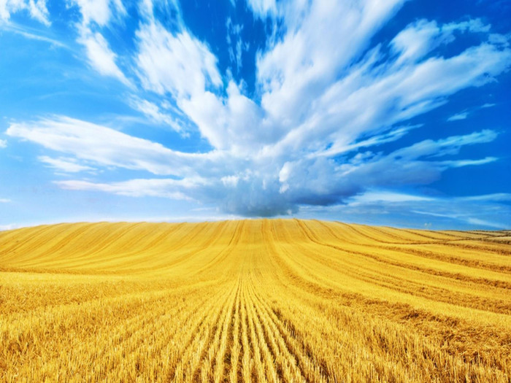
Бій виграє армія,
війну – економіка,
а безсмертя нації здобуває культура.

Slide 13

Дякуємо за увагу!

